Slide 1
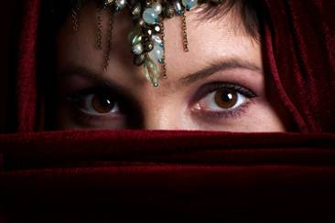
Što se krije iza vela?
Lik Rahabe u Jš 2.6

Slide 2
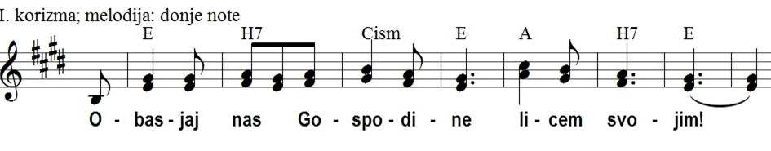
Obasjaj nas (Ps 67)
2

Slide 3
Što se krije iza vela?
Lik Rahabe u Jš 2.6

Slide 4

Dođite, otpočinite!
Duhovne vježbe
Sestre Uršulinke
Ludbreg, 14. do 23. srpnja 2024.
amdg.eu

Slide 5
Ispod moga vela
Koje su najgore osude
koje dobivam od drugih
ili od samoga sebe?
Kakvu je veliku milost Bog
u mom životu učinio?
Koliko sam primljen u živu zajednicu Božjega naroda?

Slide 6
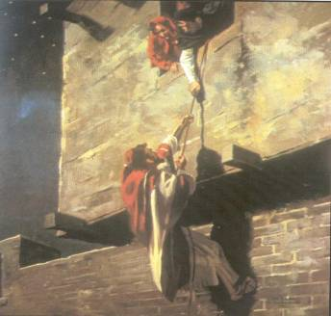
Rahaba
  Kako nazvana u Jš 2,1; 6,25;
  6,17.22; od koga?
Bludnica
Opis (2,1; 6,25) i Jošua (6,17.22)
  Suprotstavlja se kralju (2,3s)
  Što radi za Božji narod?
Spašava izviđače: skriva ih – u lan (2,6)
Spušta ih konopcem (2,15)
  Kako ona to naziva u 2,12?
Učiniti milost (KS)/dobro (Š.)
Privrženost, povezanost, solidarnost, dobrota, ljubav
(חסד hesed 2,12.14)
  samo ovdje u Jš! Usp. Izl 34,6

Slide 7
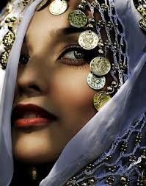
Rahabino čudesno znanje u Jš 2,9-12
Obilježje biblijskih siromaha
  Sveto ime u 2,9-12?
4x יהוה
  Kako Rahaba označava Boga u 2,11?
“vaš Bog” (v11), neba i zemlje
  Koju povijest poznaje (2,9s)?
Obećanje zemlje (9)
Središnji događaj (10):
preko mora po suhom
  Pobjeda nad Amorejcima
“mi”

Slide 8
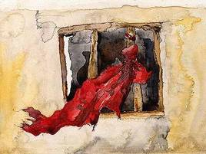
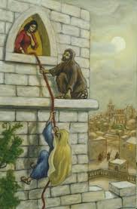
Plemenita, vjerodostojna
  Za koga se zauzima u 2,13?
Za obitelj (2,13) – plod u 6,22s?
Uspjeh: obitelj spašena (6,22s)
  Prisega Rahabi iz 2,12.17.20 u 6,22?
Izraelci se obvezali i izvršavaju
  Znak njezine kuće u 2,18.21:
Crvena vrpca
  Što iz 2,9.11 izviđači javljaju u 2,24?
יהוה je predao zemlju (9)
Narod u strahu (9.11)
Prema njezinu svjedočenju (24)

Slide 9
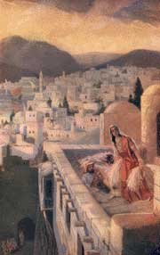
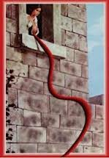
U Božjem narodu
  Rezultat za Rahabu (6,25):
Ostaje u Izraelu (6,25)!
U Novom zavjetu:
  U Isusovu rodoslovlju (Mt 1,5)
    Boazova majka
  Vjernica (Heb 11,31)
  Djelima opravdana (Jak 2,25)

Slide 10
Ispod moga vela
Koje su najgore osude
koje dobivam od drugih
ili od samoga sebe?
Kakvu je veliku milost Bog
u mom životu učinio?
Koliko sam primljen u živu zajednicu Božjega naroda?

